Slide 1
MATLAB 统计工具箱
在数学建模中的应用

Slide 2
确定性模型和随机性模型
随机因素可以忽略
随机因素影响可以简单地以平均值的作用出现
确定性模型
随机因素影响必须考虑
随机性模型
概率模型
回归模型
马氏链模型

Slide 3

概率模型
例: 报童的利润
报童早上购进报纸零售，晚上将未卖掉的报纸退回。
零售价a
(=1元)
购进价b
(=0.8元)
退回价c
(=0.75元)
售出一份赚 a-b
退回一份赔 b-c
162天报纸需求量的调查
136 214 195 219 224 197 213 187 187 …
… … 230 172 227 157 114 156
为了获得最大的利润，报童每天应购进多少份报纸？

Slide 4
问题分析
随机性优化模型
购进太多→卖不完退回→赔钱
存在一个合适的购进量
购进太少→不够销售→赚钱少
应根据需求确定购进量
每天需求量是随机的
每天收入是随机的
目标函数应是长期的日平均利润
= 每天收入的期望值
需求量的随机规律由162天报纸需求量的调查得到
每天需求量为 r 的概率 f(r), r=0,1,2…

Slide 5
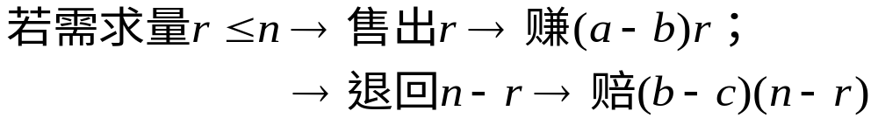
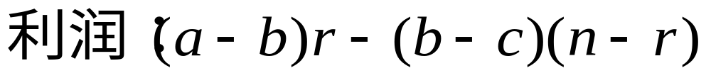
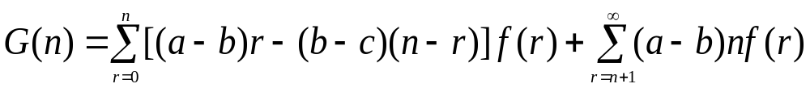
模型建立
已知售出一份赚 a-b；退回一份赔 b-c
设每天购进 n 份，日平均收入为 G(n)
求 n 使 G(n) 最大

Slide 6
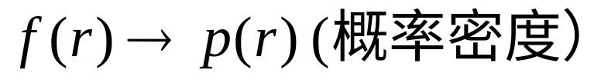
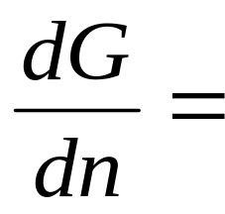
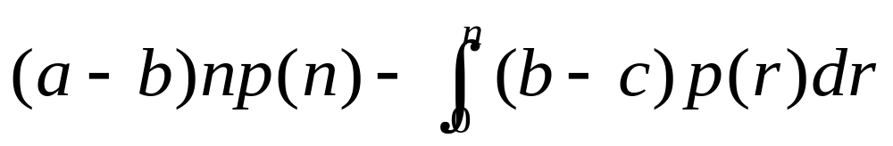
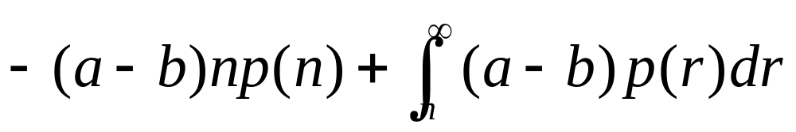
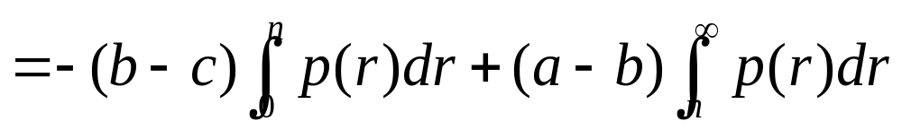
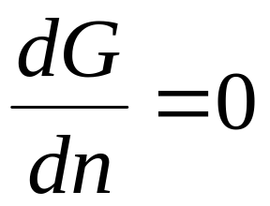
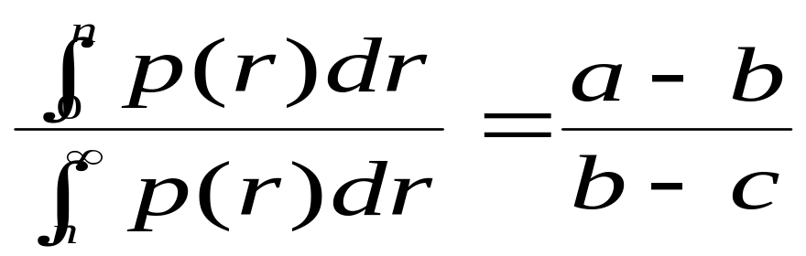
模型建立
r视为连续变量

Slide 7
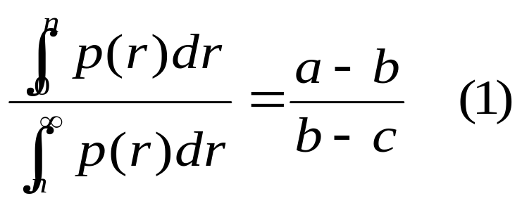
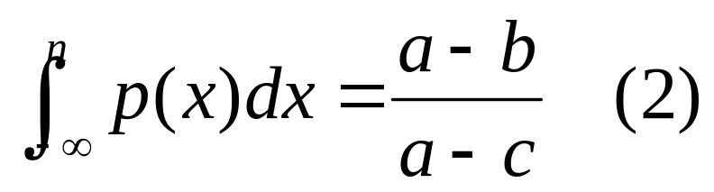
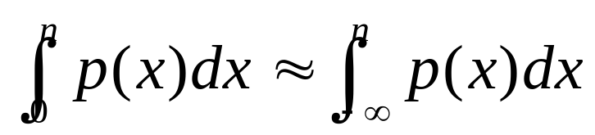
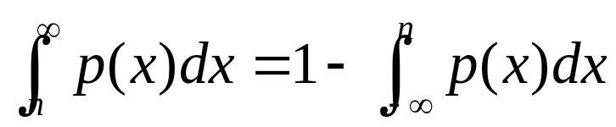
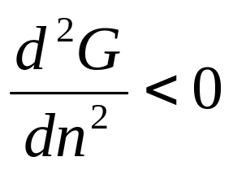
模型建立
由（1）或（2）得到的n是每天平均利润最大的最佳购进量。

Slide 8
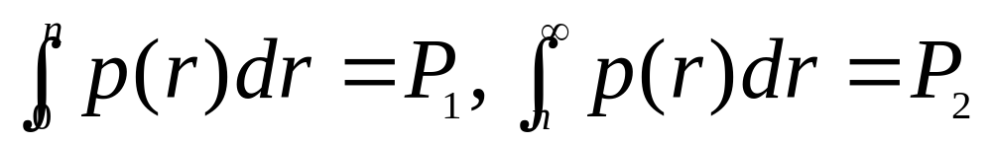
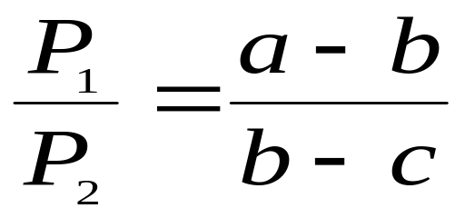
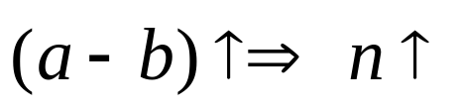
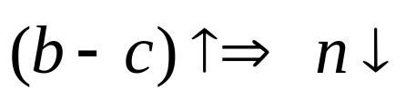
结果解释
p
取n使
a-b ~售出一份赚的钱
b-c ~退回一份赔的钱
P₁
P₂
0
n
r

Slide 9
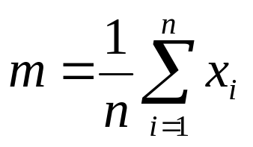
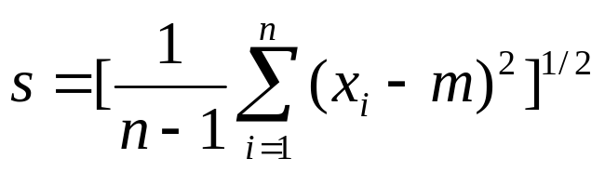
MATLAB 统计工具箱常用命令(一)
命令 | 名称 | 输入 | 输出
[n,y]=hist(x,k) | 频数表 | x: 原始数据行向量 k：等分区间数 | n: 频数行向量 y: 区间中点行向量
hist(x,k) | 直方图 | 同上 | 直方图
m=mean(x) | 均值 | x: 原始数据行向量 | 均值m
s=std(x） | 标准差 | 同上 | 标准差s

Slide 10
MATLAB 统计工具箱常用命令(一)
分布 | 均匀 分布 | 指数 分布 | 正态 分布 | χ² 分布 | t 分布 | F 分布 | 二项 分布 | 泊松 分布
字符 | unif | exp | norm | chi2 | t | f | bino | poiss
功能 | 概率 密度 | 分布 函数 | 逆概率 分布 | 均值与 方差 | 随机数 生成
字符 | pdf | cdf | inv | stat | rnd
y=normpdf(1.5,1,2) 正态分布x=1.5的概率密度 (μ=1, σ=2)
y=fcdf(1,10, 50) F分布x= 1的分布函数 (自由度n₁=10, n₂=50)
y =tinv(0.9,10) 概率α=0.9的逆t分布 (α分位数, 自由度n=10)

Slide 11
用MATLAB 统计工具箱求解报童模型
根据数据确定需求量的概率分布 p(x)
由 计算 n
baotongdata.m
baotong1.m

Slide 12
回归模型
例1: 血压与年龄、体重指数、吸烟习惯
序 号 | 血 压 | 年 龄 | 体重 指数 | 吸烟 习惯 | 序 号 | 血 压 | 年 龄 | 体重 指数 | 吸烟 习惯
1 | 144 | 39 | 24.2 | 0 | 21 | 136 | 36 | 25.0 | 0
2 | 215 | 47 | 31.1 | 1 | 22 | 142 | 50 | 26.2 | 1
3 | 138 | 45 | 22.6 | 0 | 23 | 120 | 39 | 23.5 | 0
… | … | … | … | … | … | … | … | … | …
10 | 154 | 56 | 19.3 | 0 | 30 | 175 | 69 | 27.4 | 1
体重指数 = 体重（kg）/身高（m）的平方
吸烟习惯: 0表示不吸烟，1表示吸烟
建立血压与年龄、体重指数、吸烟习惯之间的回归模型

Slide 13
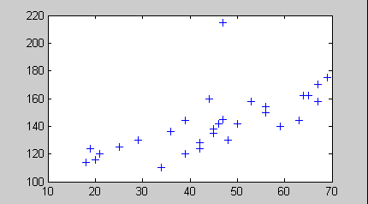
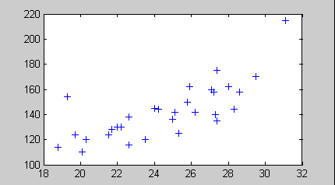
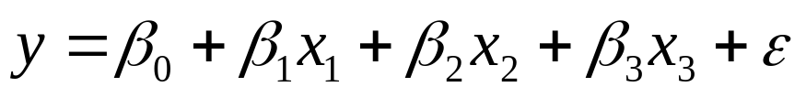
模型建立
血压y，年龄x₁，体重指数x₂，吸烟习惯x₃
y与x₁的散点图
y与x₂的散点图
线性回归模型
回归系数β₀, β₁, β₂, β₃ 由数据估计, ε是随机误差

Slide 14
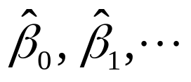
MATLAB 统计工具箱常用命令(二)
b=regress(y,X)
[b,bint,r,rint,s]=regress(y,X,alpha)
输入: y~因变量(列向量), X~1与自变量组成的矩阵，
Alpha~显著性水平α（缺省时设定为0.05）
输出:b=（
），bint: b的置信区间，
r:残差(列向量)，rint: r的置信区间
s: 3个统计量：决定系数R²，F值, F_{(1,n-2)}分布大于
F值的概率p，p<α时回归模型有效
rcoplot(r,rint)
残差及其置信区间作图

Slide 15
回归系数 | 回归系数估计值 | 回归系数置信区间
β₀ | 45.3636 | [3.5537 87.1736]
β₁ | 0.3604 | [-0.0758 0.7965 ]
β₂ | 3.0906 | [1.0530 5.1281]
β₃ | 11.8246 | [-0.1482 23.7973]
R²= 0.6855 F= 18.8906 p<0.0001 s² =169.7917
模型求解
xueya01.m
回归系数 | 回归系数估计值 | 回归系数置信区间
β₀ | 58.5101 | [29.9064 87.1138]
β₁ | 0.4303 | [0.1273 0.7332]
β₂ | 2.3449 | [0.8509 3.8389]
β₃ | 10.3065 | [3.3878 17.2253]
R²= 0.8462 F= 44.0087 p<0.0001 s² =53.6604
剔除异常点(第2点和第10点)后

Slide 16

回归模型
例2 软件开发人员的薪金
建立模型研究薪金与资历、管理责任、教育程度的关系
分析人事策略的合理性，作为新聘用人员薪金的参考
46名软件开发人员的档案资料
编号
薪金
资历
管理
教育
编号
薪金
资历
管理
教育
01
13876
1
1
1
42
27837
16
1
2
02
11608
1
0
3
43
18838
16
0
2
03
18701
1
1
3
44
17483
16
0
1
04
11283
1
0
2
45
19207
17
0
2
05
11767
1
0
3
46
19346
20
0
1
资历~ 从事专业工作的年数；管理~ 1=管理人员，0=非管理人员；教育~ 1=中学，2=大学，3=更高程度

Slide 17
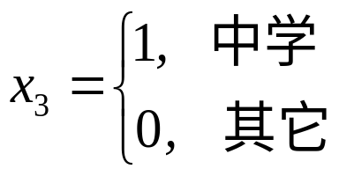
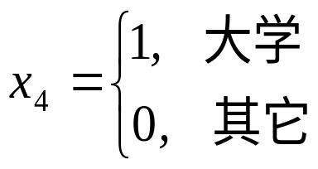
分析与假设
y~ 薪金，x₁ ~资历（年）
x₂ = 1~ 管理人员，x₂ = 0~ 非管理人员
1=中学2=大学3=更高
中学：x₃=1, x₄=0 ；大学：x₃=0, x₄=1； 更高：x₃=0, x₄=0
教育
资历每加一年薪金的增长是常数；
管理、教育、资历之间无交互作用
线性回归模型
a₀, a₁, …, a₄是待估计的回归系数，ε是随机误差

Slide 18
模型求解
xinjindata.m xinjin.m
参数
参数估计值
置信区间
资历增加1年薪金增长546
a₀
11032
[ 10258 11807 ]
a₁
546
[ 484 608 ]
管理人员薪金多6883
a₂
6883
[ 6248 7517 ]
a₃
-2994
[ -3826 -2162 ]
中学程度薪金比更高的少2994
a₄
148
[ -636 931 ]
R²=0.957 F=226 p=0.000
R²,F, p→ 模型整体上可用
大学程度薪金比更高的多148
x₁~资历(年)
中学：x₃=1, x₄=0;大学：x₃=0, x₄=1; 更高：x₃=0, x₄=0.
x₂ = 1~ 管理，x₂ = 0~ 非管理
a₄置信区间包含零点，解释不可靠!

Slide 19
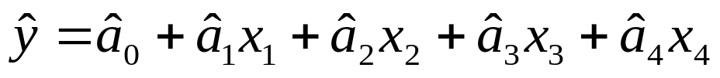

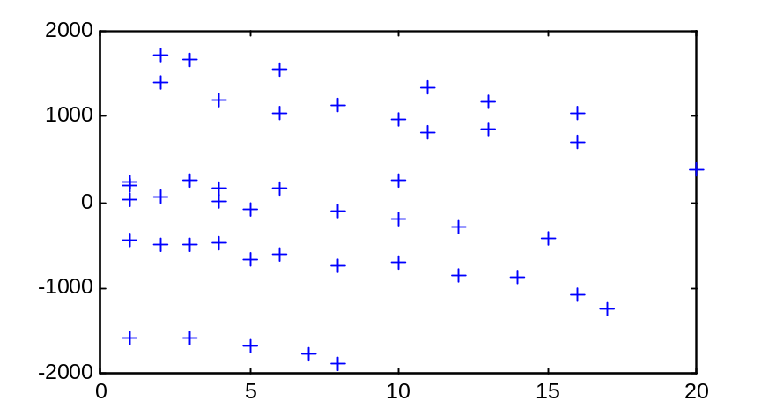
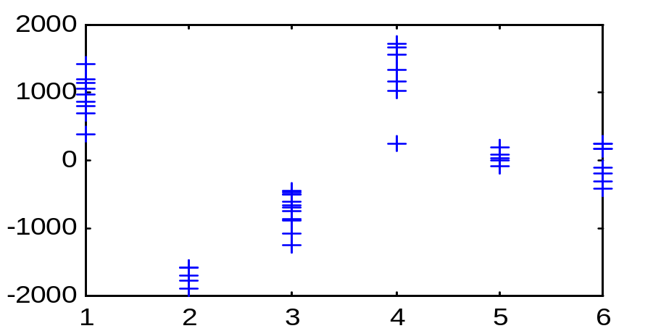
结果分析
残差分析方法
管理与教育的组合
组合
1
2
3
4
5
6
管理
0
1
0
1
0
1
残差
教育
1
1
2
2
3
3
e 与资历x₁的关系
e与管理—教育组合的关系
残差全为正，或全为负，管理—教育组合处理不当
残差大概分成3个水平， 6种管理—教育组合混在一起，未正确反映
应在模型中增加管理x₂与教育x₃, x₄的交互项

Slide 20
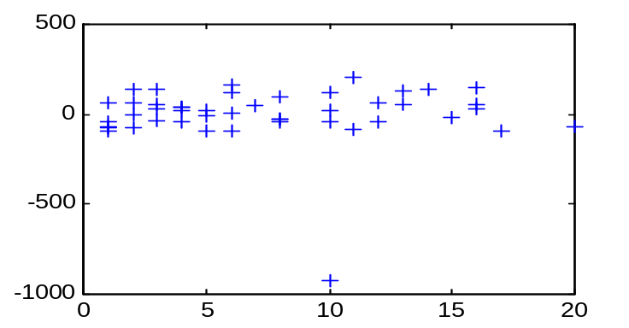
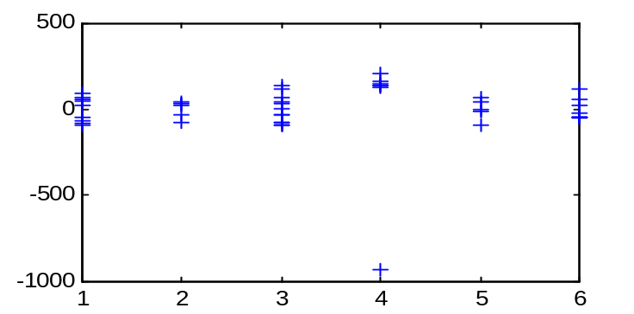
进一步的模型
增加管理x₂与教育x₃, x₄的交互项
参数
参数估计值
置信区间
a₀
11204
[11044 11363]
a₁
497
[486 508]
a₂
7048
[6841 7255]
e ~ x₁
a₃
-1727
[-1939 -1514]
a₄
-348
[-545 –152]
a₅
-3071
[-3372 -2769]
a₆
1836
[1571 2101]
e ~组合
R²=0.999 F=554 p=0.000
R²,F有改进，所有回归系数置信区间都不含零点，模型完全可用
消除了不正常现象
异常数据(33号)应去掉

Slide 21
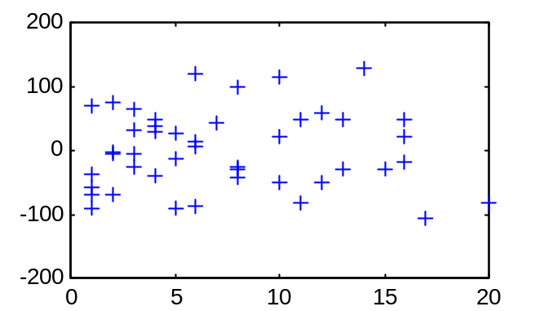
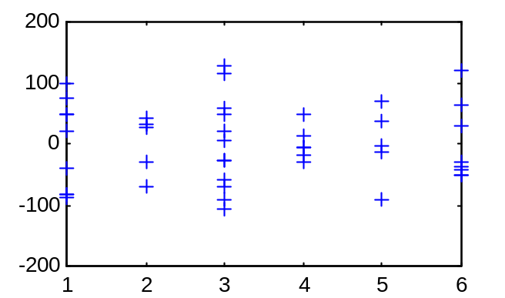
去掉异常数据后的结果
xinjindata2.m xinjin1.m
参数
参数估计值
置信区间
e ~ x₁
a₀
11200
[11139 11261]
a₁
498
[494 503]
a₂
7041
[6962 7120]
a₃
-1737
[-1818 -1656]
a₄
-356
[-431 –281]
e ~组合
a₅
-3056
[-3171 –2942]
a₆
1997
[1894 2100]
R²= 0.9998 F=36701 p=0.0000
R²： 0.957 → 0.999 → 0.9998
F： 226 → 554 → 36701
置信区间长度更短
残差图十分正常
最终模型的结果可以应用

Slide 22
模型应用
制订6种管理—教育组合人员的“基础”薪金(资历为0）
x₁= 0； x₂ = 1~ 管理，x₂ = 0~ 非管理
中学：x₃=1, x₄=0 ；大学：x₃=0, x₄=1； 更高：x₃=0, x₄=0
组合
管理
教育
系数
“基础”薪金
1
0
1
a₀+a₃
9463
2
1
1
a₀+a₂+a₃+a₅
13448
3
0
2
a₀+a₄
10844
4
1
2
a₀+a₂+a₄+a₆
19882
5
0
3
a₀
11200
6
1
3
a₀+a₂
18241
大学程度管理人员比更高程度管理人员的薪金高
大学程度非管理人员比更高程度非管理人员的薪金略低

Slide 23
回归模型
例3 商品销售量与价格
某厂生产的一种电器的销售量y与竞争对手的价格x₁及本厂的价格x₂有关,
该商品在10个城市的销售记录如下
x₁ (元) | 120 | 140 | 190 | 130 | 155 | 175 | 125 | 145 | 180 | 150
x₂ (元) | 100 | 110 | 90 | 150 | 210 | 150 | 250 | 270 | 300 | 250
y (个) | 102 | 100 | 120 | 77 | 46 | 93 | 26 | 69 | 65 | 85
根据数据建立y与x₁和x₂的模型;
若某市本厂产品售价160（元），竞争对手
售价170（元），预测该市的销售量.

Slide 24
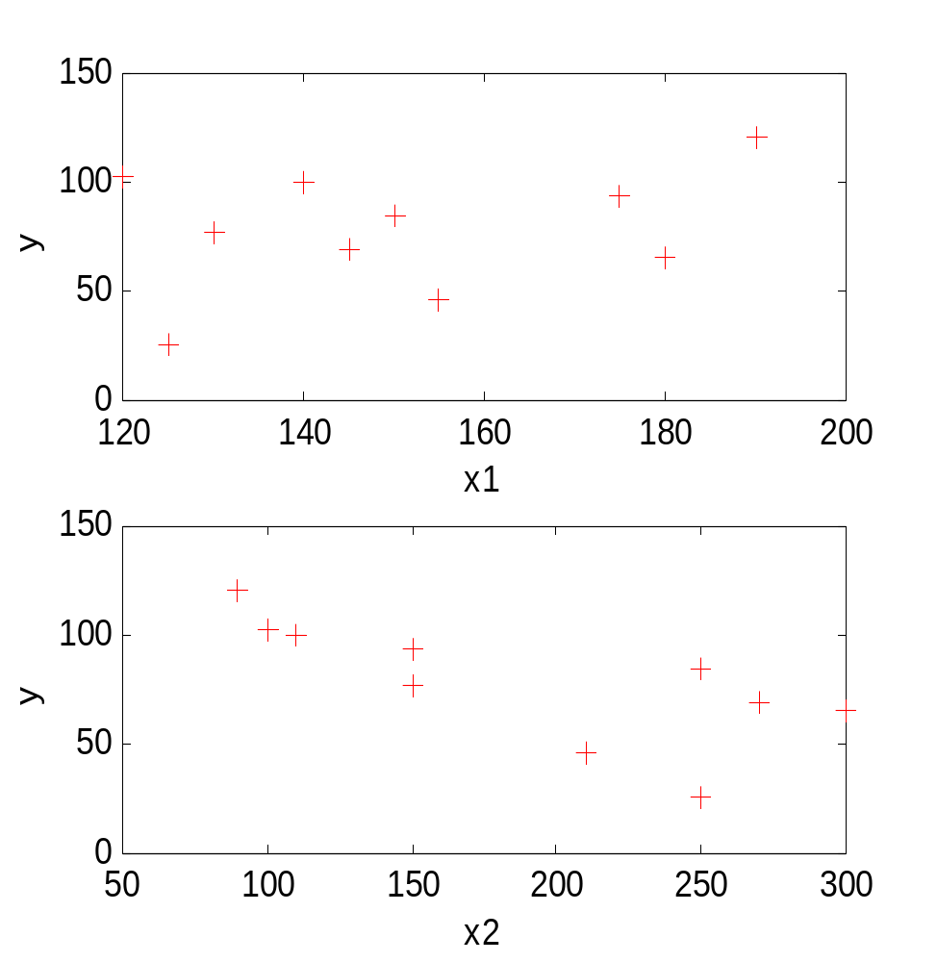
例3 商品销售量与价格
将(x₁,y),(x₂,y)各10个点分别画图
y与x₂有较明显的线性关系，y与x₁之间的关系难以确定
需要对模型y=f(x₁,x₂)作几种尝试，用统计分析决定优劣。

Slide 25
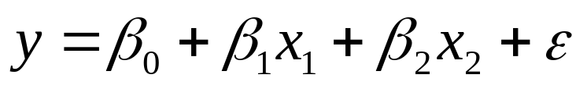
例3 商品销售量与价格
一次函数的回归模型
[b,bint,r,rint,stats]=regress(Y,X,alpha)
回归系数 | 回归系数估计值 | 回归系数置信区间
β₀ | 66.5176 | [-32.5060 165.5411 ]
β₁ | 0.4139 | [-0.2018 1.0296 ]
β₂ | -0.2698 | [-0.4611 -0.0785 ]
R²= 0.6527 F=6.5786 p= 0.0247 s²= 307.1639
结果不是太好：α =0.05时模型有效，但α =0.01时模型不能用； R² 较小； β₁的置信区间包含零点。

Slide 26
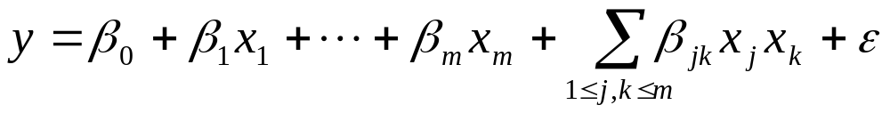
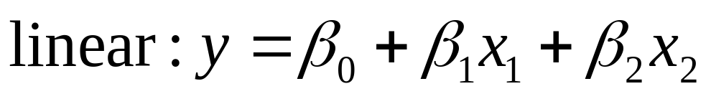
MATLAB 统计工具箱常用命令(三)
多元二项式回归
rstool (x,y, 'model',alpha)
x~n×m矩阵, n是数据容量, y~n维列向量，alpha~显著性水平
model~从以下4个模型中选取: (设m=2)

Slide 27
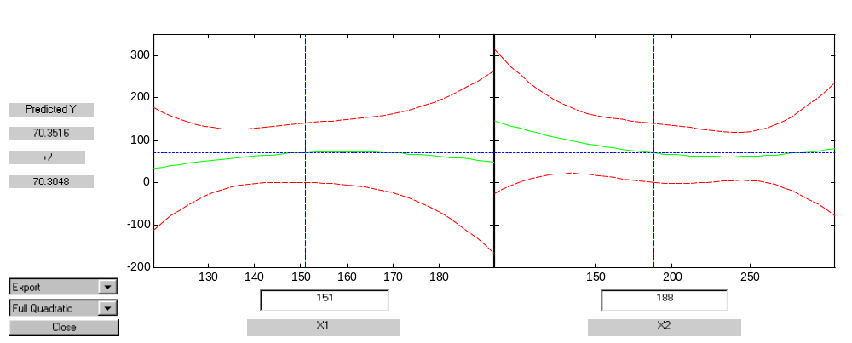
例3 商品销售量与价格
Shangpin.m
x1=[…]; x2=[…]; x=[x1' x2']; y=[…]';
rstool(x,y, 'quadratic')
Export~向工作区传送参数：beta--回归系数，rmse--剩余标准差s，residuals--残差(向量)；

Slide 28
例3 商品销售量与价格
以剩余标准差 rmse 最小为标准，比较4种模型
Model: linear purequadratic interaction quadratic
rmse: 18.7362 16.6436 19.1626 18.6064
β =（-312.5871 7.2701 -1.7337 -0.0228 0.0037）

Slide 29
MATLAB 统计工具箱常用命令(四)
逐步回归 stepwise (x,y,inmodel,penter,premove)
x~候选变量集合的n×k 数据矩阵（n是数据容量, k是变量数目）; y~因变量数据向量（n维）;
Inmodel~初始模型中包括的候选变量集合的指标（矩阵x的列序数，缺省时设定为全部候选变量）;
penter~引入变量的显著性水平（缺省时设定为0.05）; premove~剔除变量的显著性水平（缺省时设定为0.10）。

Slide 30
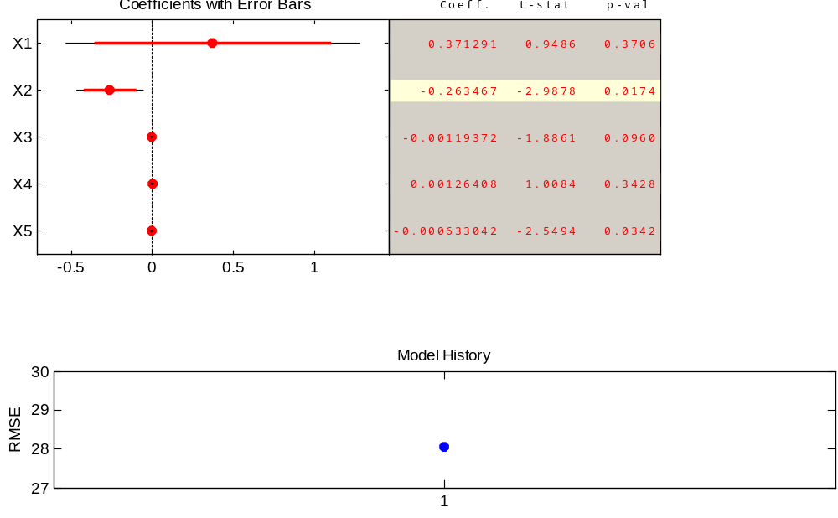
例3 商品销售量与价格
x=[x1;x2;x1.*x2;x1.^2;x2.^2]';
stepwise(x,y')
Shangpin.m

Slide 31

10.3 酶促反应
研究酶促反应（酶催化反应）中嘌呤霉素对反应速度与底物（反应物）浓度之间关系的影响
问题
建立数学模型，反映该酶促反应的速度与底物浓度以及经嘌呤霉素处理与否之间的关系
方案
设计了两个实验 ：酶经过嘌呤霉素处理；酶未经嘌呤霉素处理。实验数据见下表:
底物浓度(ppm) |  | 0.02 |  | 0.06 |  | 0.11 |  | 0.22 |  | 0.56 |  | 1.10
反应速度 | 处理 | 76 | 47 | 97 | 107 | 123 | 139 | 159 | 152 | 191 | 201 | 207 | 200
 | 未处理 | 67 | 51 | 84 | 86 | 98 | 115 | 131 | 124 | 144 | 158 | 160 | /

Slide 32
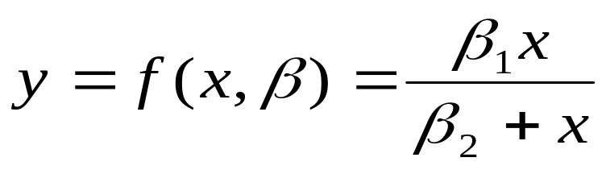
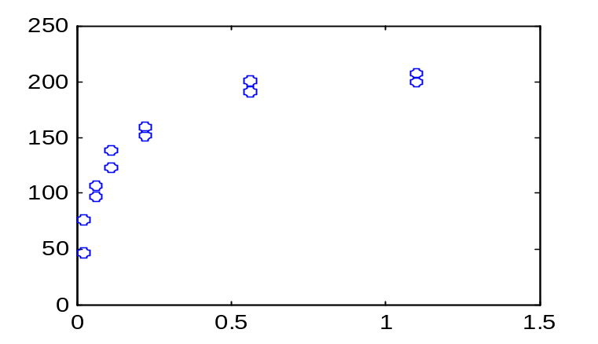
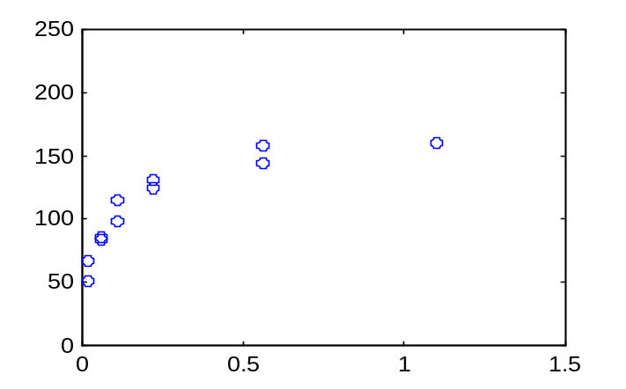
酶促反应的基本性质
底物浓度较小时，反应速度大致与浓度成正比；
底物浓度很大、渐进饱和时，反应速度趋于固定值。
基本模型
Michaelis-Menten模型
y
y ~ 酶促反应的速度, x ~底物浓度
β₁
β₁ , β₂ ~ 待定系数
0
x
y
y
实验数据
经嘌呤霉素处理
未经嘌呤霉素处理
x
x

Slide 33
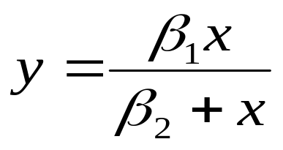
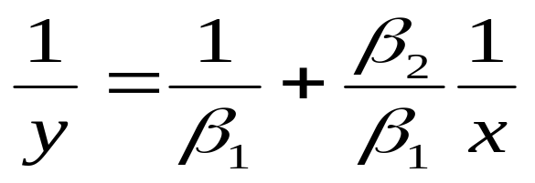
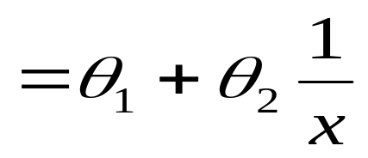
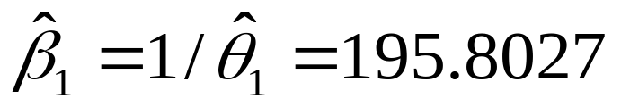
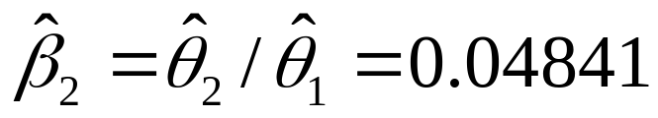
线性化模型
对β₁ , β₂非线性
对θ₁, θ₂线性
经嘌呤霉素处理后实验数据的估计结果
参数 | 参数估计值（×10⁻³） | 置信区间（×10⁻³）
θ₁ | 5.107 | [3.539 6.676]
θ₂ | 0.247 | [0.176 0.319]
R²=0.8557 F=59.2975 p=0.0000

Slide 34
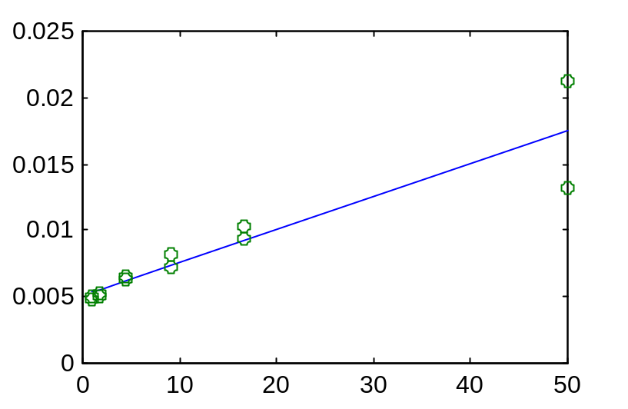
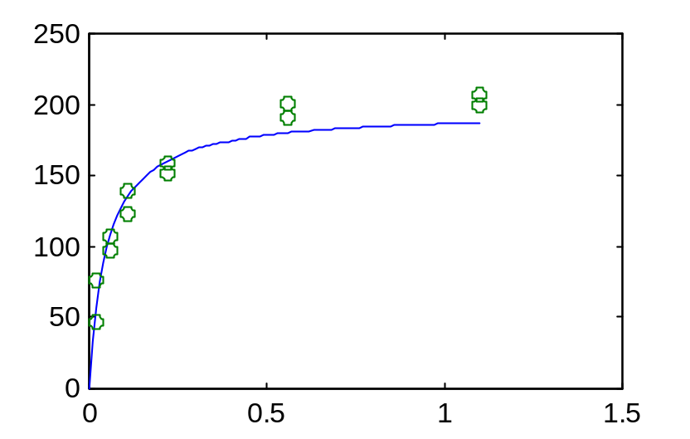

线性化模型结果分析
1/y
y
1/x
x
1/x较小时有很好的线性趋势，1/x较大时出现很大的起落
x较大时，y有较大偏差
参数估计时，x较小（1/x很大）的数据控制了回归参数的确定

Slide 35
非线性模型参数估计
MATLAB 统计工具箱
[beta,R,J] = nlinfit (x,y,’model’,beta0)
输入
x~自变量数据矩阵
y ~因变量数据向量
beta0~线性化模型估计结果
model ~模型的函数M文件名
beta0 ~给定的参数初值
x= ; y= ;
beta0=[195.8027 0.04841];
[beta,R,J]=nlinfit(x,y,’f1’,beta0);
betaci=nlparci(beta,R,J);
beta, betaci
输出
beta ~参数的估计值R ~残差，J ~估计预测误差的Jacobi矩阵
beta的置信区间
function y=f1(beta, x)
y=beta(1)*x./(beta(2)+x);
betaci =nlparci(beta,R,J)

Slide 36




非线性模型结果分析
参数 | 参数估计值 | 置信区间
β₁ | 212.6819 | [197.2029 228.1609]
β₂ | 0.0641 | [0.0457 0.0826 ]
最终反应速度为
半速度点(达到最终速度一半时的x值 )为
o ~原始数据
+ ~ 拟合结果
其它输出
命令nlintool 给出交互画面
拖动画面的十字线，得
y的预测值和预测区间
画面左下方的Export 输出其它统计结果。
剩余标准差s= 10.9337

Slide 37

混合反应模型
在同一模型中考虑嘌呤霉素处理的影响
x₁为底物浓度， x₂为一示性变量
x₂=1表示经过处理，x₂=0表示未经处理
β₁是未经处理的最终反应速度
γ₁是经处理后最终反应速度的增长值
β₂是未经处理的反应的半速度点
γ₂是经处理后反应的半速度点的增长值

Slide 38





混合模型求解
用nlinfit 和 nlintool命令
参数初值
(基于对数据的分析)
估计结果和预测
经处理
未经处理
参数 | 参数估计值 | 置信区间
β₁ | 160.2802 | [145.8466 174.7137]
β₂ | 0.0477 | [0.0304 0.0650 ]
γ₁ | 52.4035 | [32.4130 72.3941 ]
γ₂ | 0.0164 | [-0.0075 0.0403]
o ~原始数据
+ ~拟合结果
剩余标准差s= 10.4000
γ₂置信区间包含零点，表明γ₂对因变量y的影响不显著
经嘌呤霉素处理的作用不影响半速度点参数

Slide 39


简化的混合模型
估计结果和预测
参数 | 参数估计值 | 置信区间
β₁ | 166.6025 | [154.4886 178.7164]
β₂ | 0.0580 | [0.0456 0.0703 ]
γ₁ | 42.0252 | [28.9419 55.1085]
经处理
未经处理
o ~原始数据
+ ~拟合结果
简化的混合模型形式简单，参数置信区间不含零点
剩余标准差 s = 10.5851，比一般混合模型略大

Slide 40
一般混合模型与简化混合模型预测比较
预测区间为预测值 ± Δ
实际值 | 一般模型预测值 | Δ(一般模型） | 简化模型预测值 | Δ(简化模型）
67 | 47.3443 | 9.2078 | 42.7358 | 5.4446
51 | 47.3443 | 9.2078 | 42.7358 | 5.4446
84 | 89.2856 | 9.5710 | 84.7356 | 7.0478
… | … | … | … | …
191 | 190.8329 | 9.1484 | 189.0574 | 8.8438
201 | 190.8329 | 9.1484 | 189.0574 | 8.8438
207 | 200.9688 | 11.0447 | 198.1837 | 10.1812
200 | 200.9688 | 11.0447 | 198.1837 | 10.1812
简化混合模型的预测区间较短，更为实用、有效

Slide 41
酶促反应
机理分析
反应速度与底物浓度的关系
非线性关系
求解线性模型
求解非线性模型
发现问题，得参数初值
嘌呤霉素处理对反应速度与底物浓度关系的影响
混合模型
简化模型
引入0-1变量
检查参数置信区间是否包含零点
注：非线性模型拟合程度的评价无法直接利用线性模型的方法，但R² 与s仍然有效。

Slide 42
MATLAB 统计工具箱常用命令(五)
非线性回归分析
[b,R,J]=nlinfit(x,y,’model’,b0)
x~自变量数据矩阵，y~因变量数据向量，
model~模型的函数名（m文件：y =f(b,x), b为待估系数β ），
b0~回归系数β的初值 ；
b~β的估计值，R~残差，J~估计预测误差的Jacobi矩阵。
bi=nlparci(b,R,J)
bi~回归系数β的置信区间
nlintool(x,y,'model',b)
得到一个交互式画面

Slide 43

谢谢大家！

